Slide 1
IT 개론
5장. 조건문, 반복문

Slide 2
목차
불리언 표현식
조건 논리 – if 구문
반복 논리 – while 구문
반복 논리 – for 구문

Slide 3
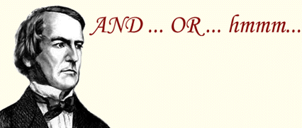
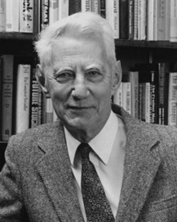
1. 불리언 표현식
George Boole (1815~1864)
and, or, not
Hello world
키보드
Claude Shannon (1916 ~ 2001)
‘정보 이론의 아버지’

Slide 4
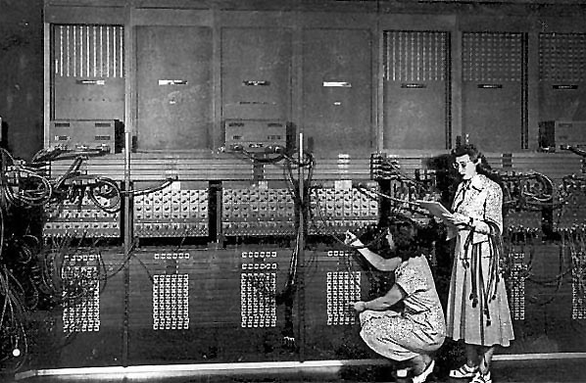
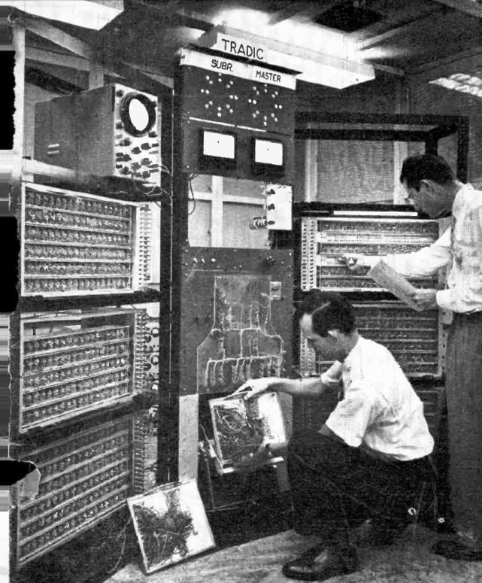
1. 불리언 표현식
TRADIC (1955, 미국 벨 연구소)
ENIAC : 진공관으로 만든 초창기 컴퓨터
1947년 발명된 트랜지스터는 컴퓨터의 하드웨어 발전을 가속화시켰다.
트랜지스터로 만든 최초의 컴퓨터

Slide 5
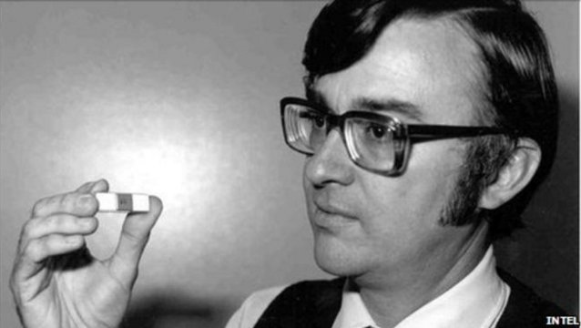
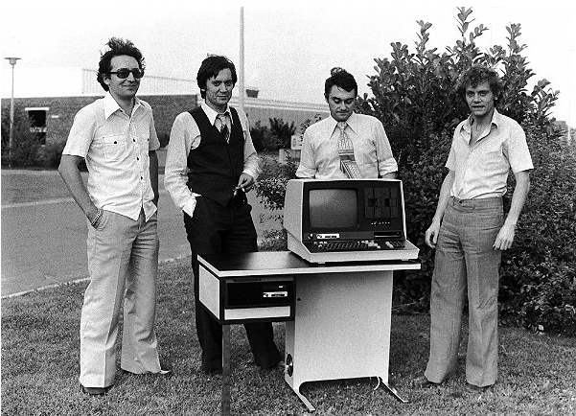
1. 불리언 표현식
마이크로프로세서를 장착한 최초의 PC
Micral (Intel 8008 장착, 1973)
Ted Hoff (1937~)
최초의 마이크로프로세서

Slide 6
1. 불리언 표현식
True(참) 또는 False(거짓)의 값을 판단할 수 있는 문장을 불리언 표현식이라고 한다.
Boolean 표현식의 예
서울은 한국의 수도이다 → True
사과는 과일이다 → True
3은 5보다 크다 → False

Slide 7
조건식 기본 표현
조건식을 따져보면 다음과 같다.
people < apple / 5
-사람 수가 사과 수를 5로 나눈 몫보다 적은가? True
apple % people > 0
-사과 수를 사람 수로 나누면 남는게 있는가? True
people > apple
-사람 수가 사과 수보다 많나? False

Slide 8
조건식 기본 표현
if 조건문의 시작
실행 여부를 결정하는 조건
조건식 끝에 붙이는 콜론 기호
if people < apple / 5 :
print(' 신나는 사과 파티! 배 터지게 먹자! ')
들여쓰기(스페이스바 4번 혹은 TAB)
조건이 참(True)이면 실행할 코드

Slide 9
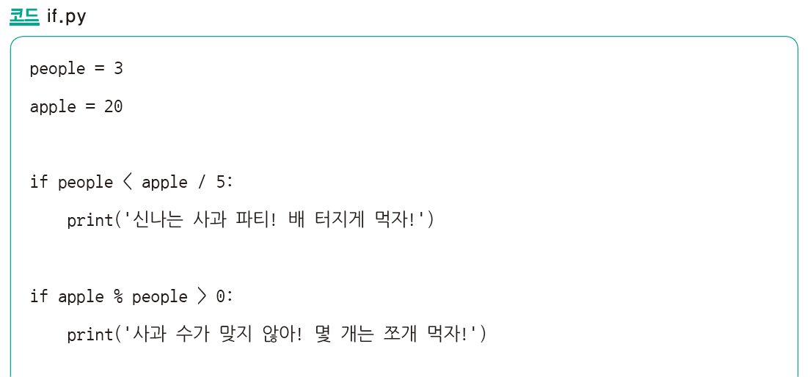
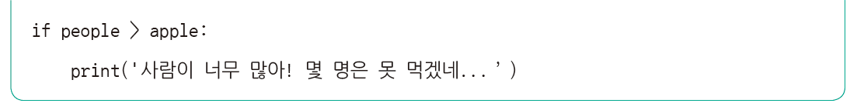
조건식 기본 표현
True이므로
실행
True이므로
실행
False이므로
실행하지 않고 건너뜀

Slide 10
조건식 기본 표현
if ( 조건식 ) :
( 실행할 코드1 )
( 실행할 코드2 )
( 실행할 코드3 )
…
True / False 중 하나

Slide 11
조건식 기본 표현
불(Boolean) 연산
and 연산 : p and q
-p와 q가 모두 참인지 판별
or 연산 : p or q
-p와 q중 하나라도 참인지 판별
not 연산 : not p
-p의 조건을 뒤집음

Slide 12
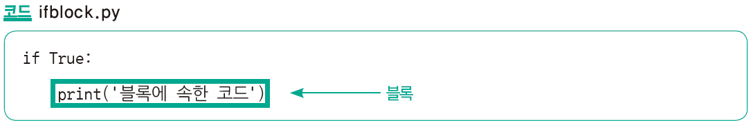

조건식 기본 표현
블록: 콜론(:) 다음에 들여 쓴 코드

Slide 13
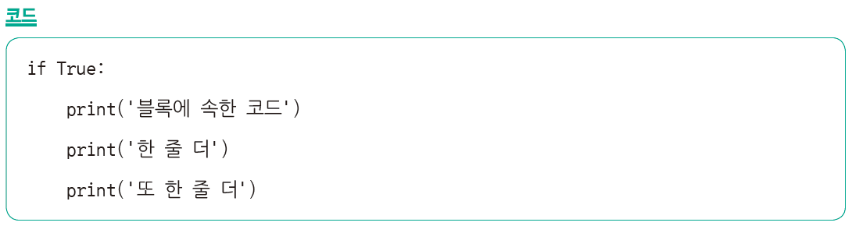
조건식 기본 표현
블록을 여러 줄로 작성 할 때는 들여쓰기가 반드시
일정해야 한다.

Slide 14
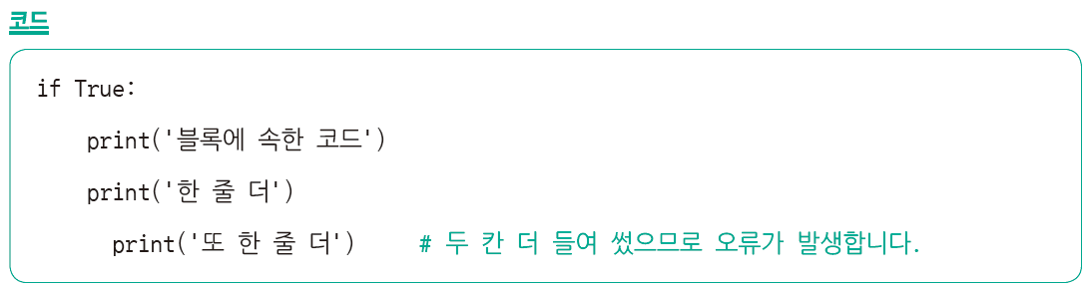
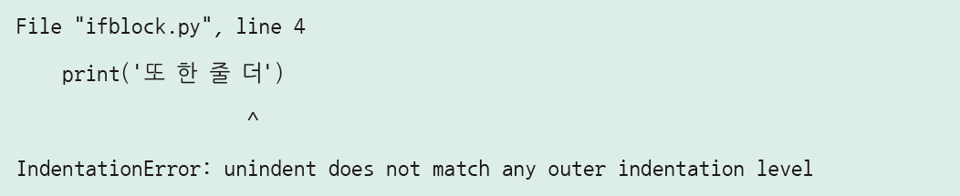
조건식 기본 표현

Slide 15
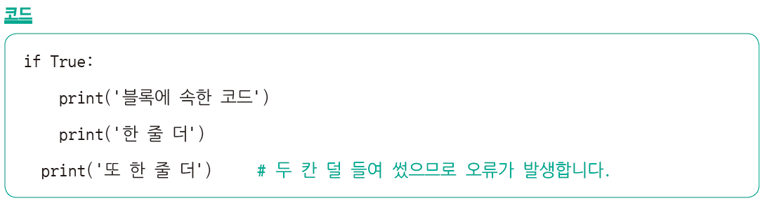
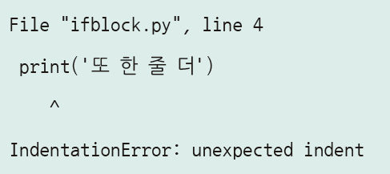
조건식 기본 표현

Slide 16
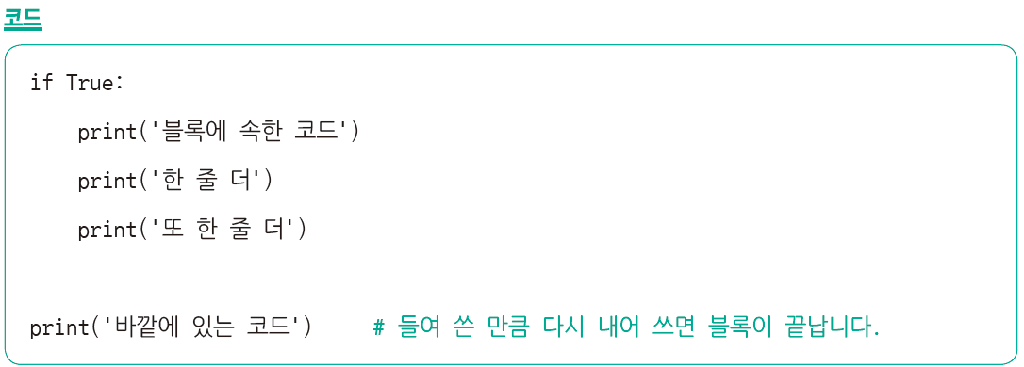
조건식 기본 표현
BLOCK
들여 쓴 만큼 내어 쓰는 순간 앞에서 블록이 끝나고,
한번 끝난 블록은 다시 열 수 없다.

Slide 17
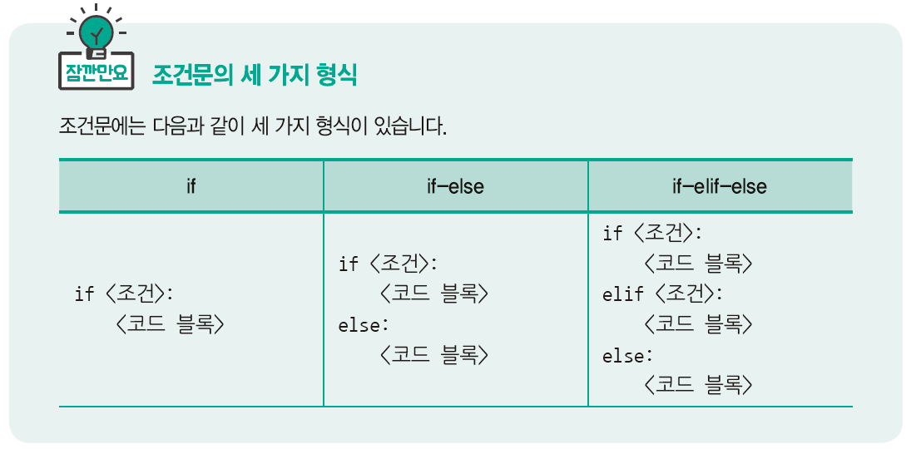
조건식 기본 표현

Slide 18
1. 불리언 표현식
관계 연산자 – 두 데이터를 비교하는 연산자
>>> x = 100
>>> y = 200
>>> x > y
False
>>> x >= y
False
>>> x < y
True
>>> x <= y
True
>>> x == y
False
>>> x != y
True
연산자 | 의미
> | 크다
>= | 크거나 같다
< | 작다
<= | 작거나 같다
== | 같다
!= | 같지 않다

Slide 19
1. 불리언 표현식
논리 연산자 – 불리언 연산자
True 또는 False 값을 피연산자로 취해서 논리값을 계산한다.
and, or, not 세 종류가 있다.
논리 연산자 | 설 명
not x | x가 False이면 True이고, True이면 False 이다.
x and y | x와 y가 모두 True이면, x and y는 True이다. 나머지 경우에 대해서는 x and y 는 False이다.
x or y | x와 y가 모두 False인 경우에만 False이다. 즉, x와 y 둘 중에 하나라도 True이면 x or y는 True이다.

Slide 20
1. 불리언 표현식
논리 연산자의 예
>>> a = 10
>>> b = 20
>>> a > 5 and b > 10
True
>>> a > 5 and b < 5
False
>>> a < 5 and b > 10
False
>>> a < 5 and b < 5
False
>>> 0 < a < b
True
>>> a > 5 or b > 10
True
>>> a > 5 or b < 5
True
>>> a < 5 or b > 10
True
>>> a < 5 or b < 5
False
>>> not a < 5
True
>>> not b > 10
False

Slide 21
2. 조건 논리의 기본 개념
조건 논리의 기본 개념
프로그램을 작성하다 보면 특정 조건을 만족하는지에 따라 명령을 선택적으로 수행해야 하는 경우가 발생한다.
순서도에서는 다음과 같이 판단 기호를 사용하여 조건 논리를 나타낸다.
‘조건’에는 반드시 참/거짓을 판단할 수 있는 문장이 와야 한다. 즉, 관계 연산자 또는 논리 연산자가 와야 한다.
판단기호 – 기호 안에는 ‘조건’은 반드시 참/거짓을 판단할 수 있는 문장이어야 함.
조건

Slide 22
2. 조건 논리의 기본 개념
조건 논리 유형 1
주어진 조건이 참인 경우에만 어떤 특정 명령을 실행한다.
조건의 판단 결과가 참(T)인 경우에 명령어 1을 실행하고 이어서 명령어 2를 실행한다. 조건의 판단 결과가 거짓(F)인 경우에는 명령어 2로 넘어가 실행한다.
T
F
파이썬 코드
조건
if 조건 :
명령어 1
명령어 2
명령어 1
명령어 2

Slide 23
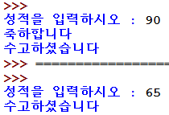
2. 조건 논리의 기본 개념
조건 논리 유형 1 예제
입력받은 성적(score)이 70점 이상이면 ‘축하합니다.’라고 출력하고 ‘수고하셨습니다’라고 출력한다.
70점 미만이면 ‘수고하셨습니다’라고만 출력한다.
score = int(input('성적을 입력하시오 : '))
if score >= 70:
print('축하합니다')
print('수고하셨습니다')

Slide 24
2. 조건 논리의 기본 개념
조건 논리 유형 1 예제
파이썬 언어로 조건 논리를 작성하는 경우에 ‘블록(block)’을 분명히 구별하여야 한다.
만약에 나이가 20세 미만인 학생들만 등록할 수 있는 과정이라면, 다음과 같이 조건문이 작성된다.
age = int(input('나이를 입력하시오 : '))
if age >= 20:
print(‘너무 나이가 많습니다.’)
print(‘이 반은 20세 미만의 학생들 반입니다.’)
print(’20세 이상 반을 찾아 가기 바랍니다.’)
if 조건이 참일 때, 수행해야 하는 문장이 여러 줄이면 연관 구문들을 묶어야 한다. 이를 블록(block)이라 한다.

Slide 25
2. 조건 논리의 기본 개념
조건 논리 유형 2
주어진 조건이 참인 경우와 거짓인 경우에 대한 명령어가 각각 존재한다.
조건 판단의 결과가 참(T)인 경우 명령어 1을 실행하고 이어서 명령어 3를 실행한다.
조건의 판단 결과가 거짓(F)인 경우에는 명령어 2를 실행하고 이어서 명령어 3을 실행한다.
T
F
파이썬 코드
조건
if 조건 :
명령어 1
else :
명령어 2
명령어 3
명령어 1
명령어 2
명령어 3

Slide 26
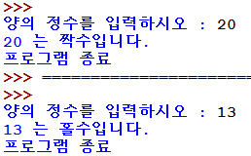
2. 조건 논리의 기본 개념
조건 논리 유형 2 예제
하나의 양의 정수를 입력받는다.
입력받은 수가 짝수이면 ‘짝수입니다’라고 출력하고 ‘프로그램 종료’라고 출력한다.
입력받은 수가 홀수이면 ‘홀수입니다’라고 출력하고 ‘프로그램 종료’라고 출력한다.
number = int(input('양의 정수를 입력하시오 : '))
if number%2 == 0:
print(number, '는 짝수입니다.')
else:
print(number, '는 홀수입니다.')
print('프로그램 종료')

Slide 27
2. 조건 논리의 기본 개념
조건 논리 유형 2 예제
a = int(input('Enter a : '))
b = int(input('Enter b : '))
if a > b:
max = a
else:
max = b
print(max)
if a > b : max = a
else : max = b

Slide 28
2. 조건 논리의 기본 개념
if 조건1 :
명령어 1
elif 조건2 :
명령어 2
elif 조건3 :
명령어 3
……
elif 조건n :
명령어 n
else :
명령어 n+1
명령어 n+2
조건 논리 유형 3
T
F
조건1
F
조건2
T
F
……
조건3
T
F
조건n
T
명령어 1
명령어 2
명령어 3
……
명령어 n
명령어 n+1
명령어 n+2
28

Slide 29
2. 조건 논리의 기본 개념
조건 논리 유형 3 예제
성적을 입력받는다.
성적이 90점 이상이면 ‘당신의 학점은 A입니다’라고 출력한다.
성적이 80점 이상이고 90점 미만이면 ‘당신의 학점은 B입니다’ 라고 출력한다.
성적이 70점 이상이고 80점 미만이면 ‘당신의 학점은 C입니다’라고 출력한다.
성적이 70점 미만이면 ‘당신의 학점은 D입니다’라고 출력한다.

Slide 30
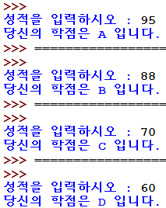
2. 조건 논리의 기본 개념
조건 논리 유형 3 예제
score = int(input('성적을 입력하시오 : '))
if score >= 90 :
grade = 'A'
elif 80 <= score < 90 : # elif 80 <= score :
grade = 'B'
elif 70 <= score < 80 : # elif 70 <= score :
grade = 'C'
else:
grade = 'D'
print('당신의 학점은', grade, '입니다.')

Slide 31
2. 조건 논리의 기본 개념

Slide 32
2. 조건 논리의 기본 개념 _ Test1
X값을 입력받은 후
x가 0보다 작으면 x는 음수입니다.
x가 0이면 x는 0입니다.
X가 0보다 크면 x는 양수입니다. 를 출력하라
x = int(input("Please enter an integer: "))
if x < 0:
print('{}는 음수입니다'.format(x))
elif x == 0:
print('{}는 영입니다'.format(x))
else:
print('{}는 양수입니다'.format(x))

